Slide 1
利用广延大气簇射寻找磁单极子
往年时间
学生：张中华
导师：吴雨生
大学生研究计划结题答辩

Slide 2
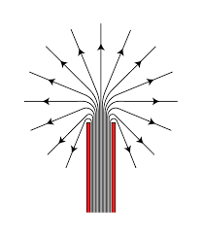
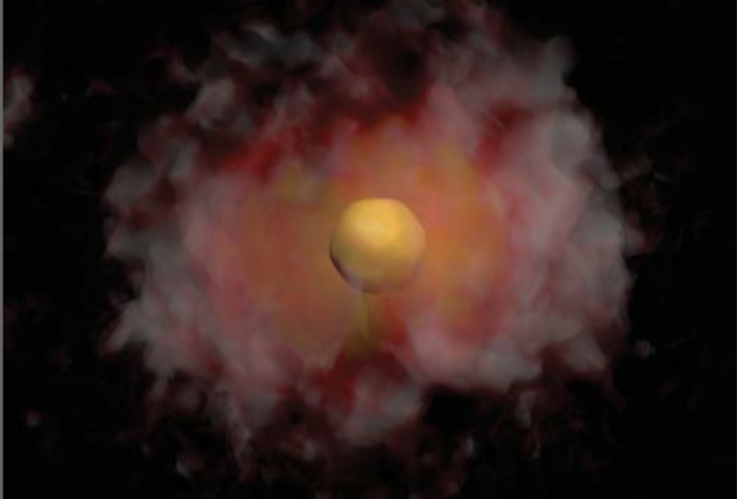
研究动机
电荷量子化难题：为什么电荷是量子化的？
$$\frac{qg}{2π}∈ℤ$$
q : 电荷量子数
g : 磁荷量子数
Dirac磁单极子
1931年，狄拉克从理论上指出孤立磁单极子的存在，并由此解释电荷量子化这一难题
此后，大量理论泉涌出现，都预测了磁单极子的存在。
GUTs（如SO(10)、SU(5)）：预测高能下会产生磁单极子
超弦理论：某些版本的超弦理论中，磁单极子自然出现
Kaluza-Klein理论：引入额外空间维统一电磁和引力，预测磁单极子
狄拉克磁单极子
霍金辐射：磁单极子可以在黑洞蒸发过程中产生
Montonen-Olive对偶性：超对称杨-米尔斯理论中提到电磁对偶
t’Hooft，Polyakov通过量子场论提出了“刺猬”解，磁单极子被一团量子云围绕
…………………

Slide 3
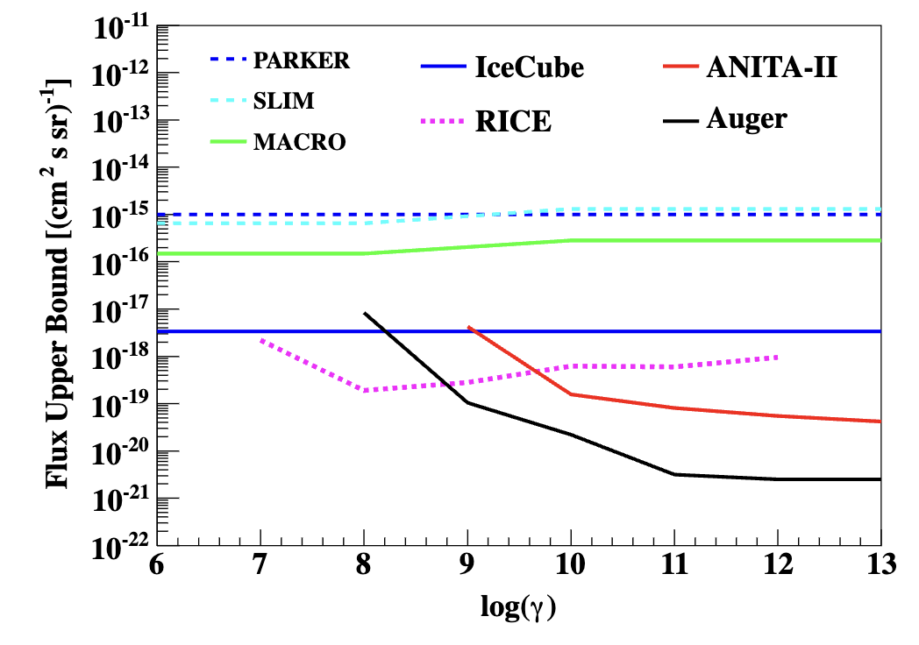
磁单极子
磁单极子在大统一理论（GUTs）中是必然存在
早期宇宙中：超大质量的磁单极子（$M={10}^{17} GeV/c^{2}$）是在通过统一基本相互作用的自发对称性破缺产生
随着能量尺度的降低，发生次级对称性破缺时，还可能生成所谓的中等质量单极子（IMMs：$M∼{10}^{2}−{10}^{11} GeV/c^{2}$）
这些粒子由于质量过大，无法通过加速器生成，但它们可能作为早期宇宙相变的遗迹存在于今天的宇宙射线中
超大质量的磁单极子应该受到引力束缚，处于银河系、太阳或地球中，以非相对论性速度运动。
较轻的磁单极子则可以通过银河系或星系间磁场的加速作用，甚至在一些天体（如中子星）中达到相对论性速度，比如 $M={10}^{5} GeV/c^{2}$ 中等质量磁单极子将具有 $E={10}^{16} GeV$的动能，对应洛伦兹因子为$γ={10}^{11}$
从宇宙学角度得到磁单极子通量上限： $Parker upper limit: F≲{10}^{−15}{ ( cm}^{2} sr s )^{−1}$

Slide 4
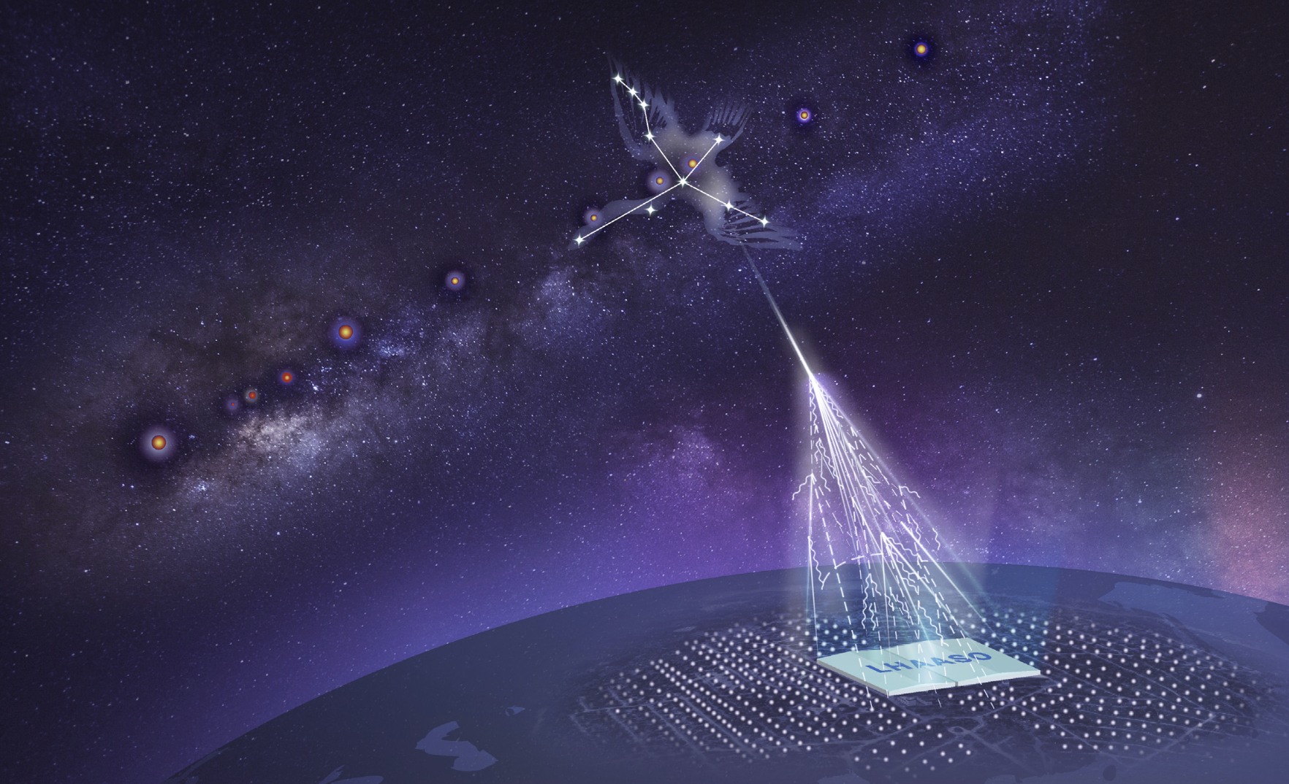
大气簇射与LHAASO
广延大气簇射(EAS)
初始入射粒子(质子、光子等)与大气相互作用，产生级联簇射，在观测平面上得到数以万计的次级粒子，可能产生显著可观测现象
高海拔宇宙线观测站(LHAASO)
（1）1km² 电磁探测器阵列和面积达42000m² 的缪子探测器阵列（KM2A）
（2）测量簇射粒子在水中产生的切伦科夫光的78000m²探测器阵列（WCDA）
（3）18台广角切伦科夫望远镜阵列（WFCTA）
LHAASO是目前世界上：
在高能端以最高灵敏度探测伽马射线
对TeV能段的伽马射线源有最强的巡天扫描搜索能力
对宇宙线的能谱测量将覆盖最宽广的能量范围
利用高灵敏度、高时间分辨率和大视场等优势，能对宇宙射线全方位观测，也可借助LHAASO实验的探测阵列去有效寻找磁单极子引起的簇射

Slide 5
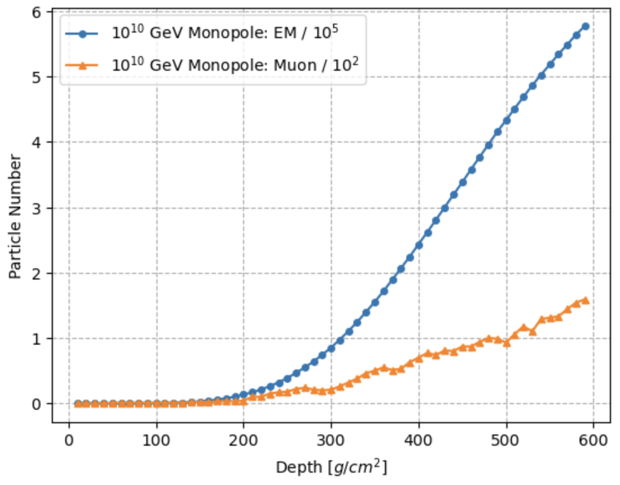
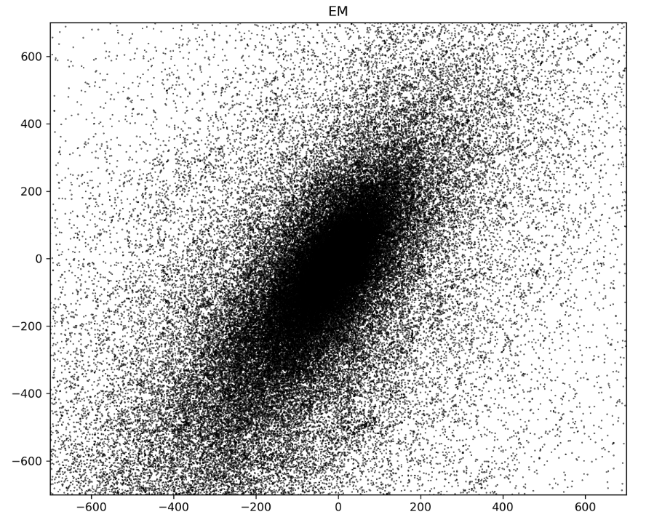
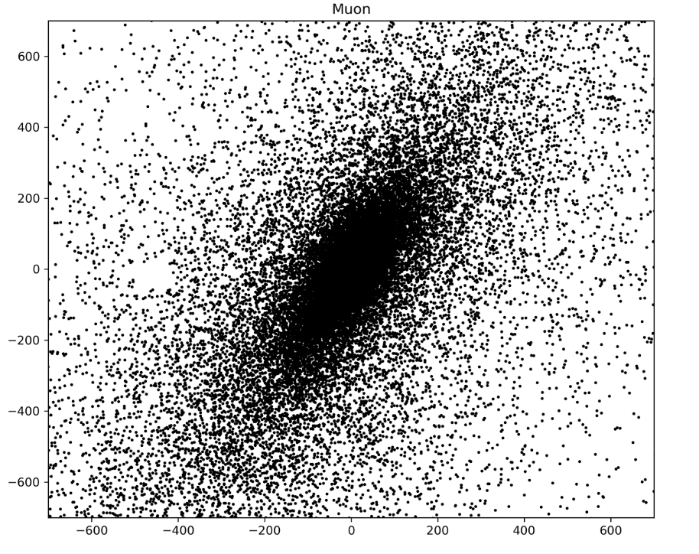
磁单极子簇射
磁单极子纵向发展：
电磁粒子(EM)+Muon
磁单极子与物质作用（如右图）：
辐射能损：
$\frac{dE_{rad}}{dx}≃−\frac{16}{3}αZ^{2}{α_{M}}^{2}\frac{N_{A}}{A M}γln\left(γ\right)$
对产生：
$\frac{dE_{pair}}{dx}≃−\frac{19π}{9}α^{3}α_{M}\frac{Z^{2}N_{A}}{A{ m}_{e}}γ[(1−B_{1})\ln{(\frac{γ}{4})}−B_{2}]$
光核作用：
$\frac{dE}{dx}∝γ^{1.28}$
电离能损：
$\frac{dE_{coll}}{dx}=−\frac{4πZαα_{M}}{A{ m}_{e}}[\ln{(\frac{{ m}_{e} β^{2}γ^{2}}{I})}−\frac{δ}{2}]$
横向分布：探测平面EM和Muon大致落点展示
只与$γ$有关
簇射模拟程序：CORSIKA
强作用模型：EPOS+gheisha

Slide 6
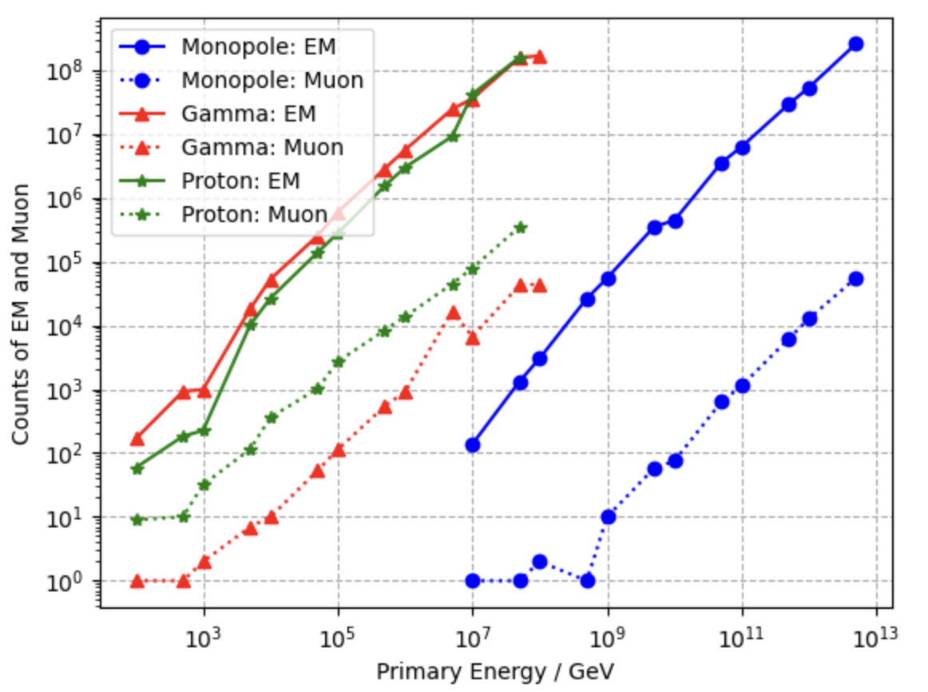
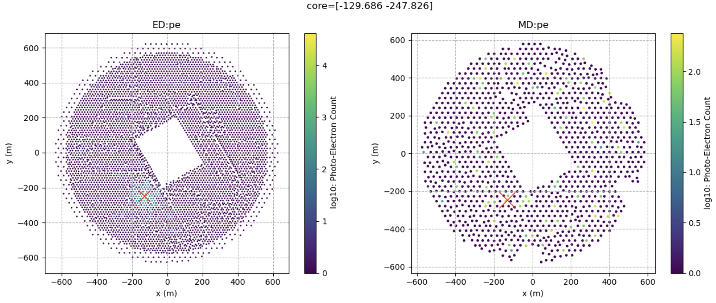
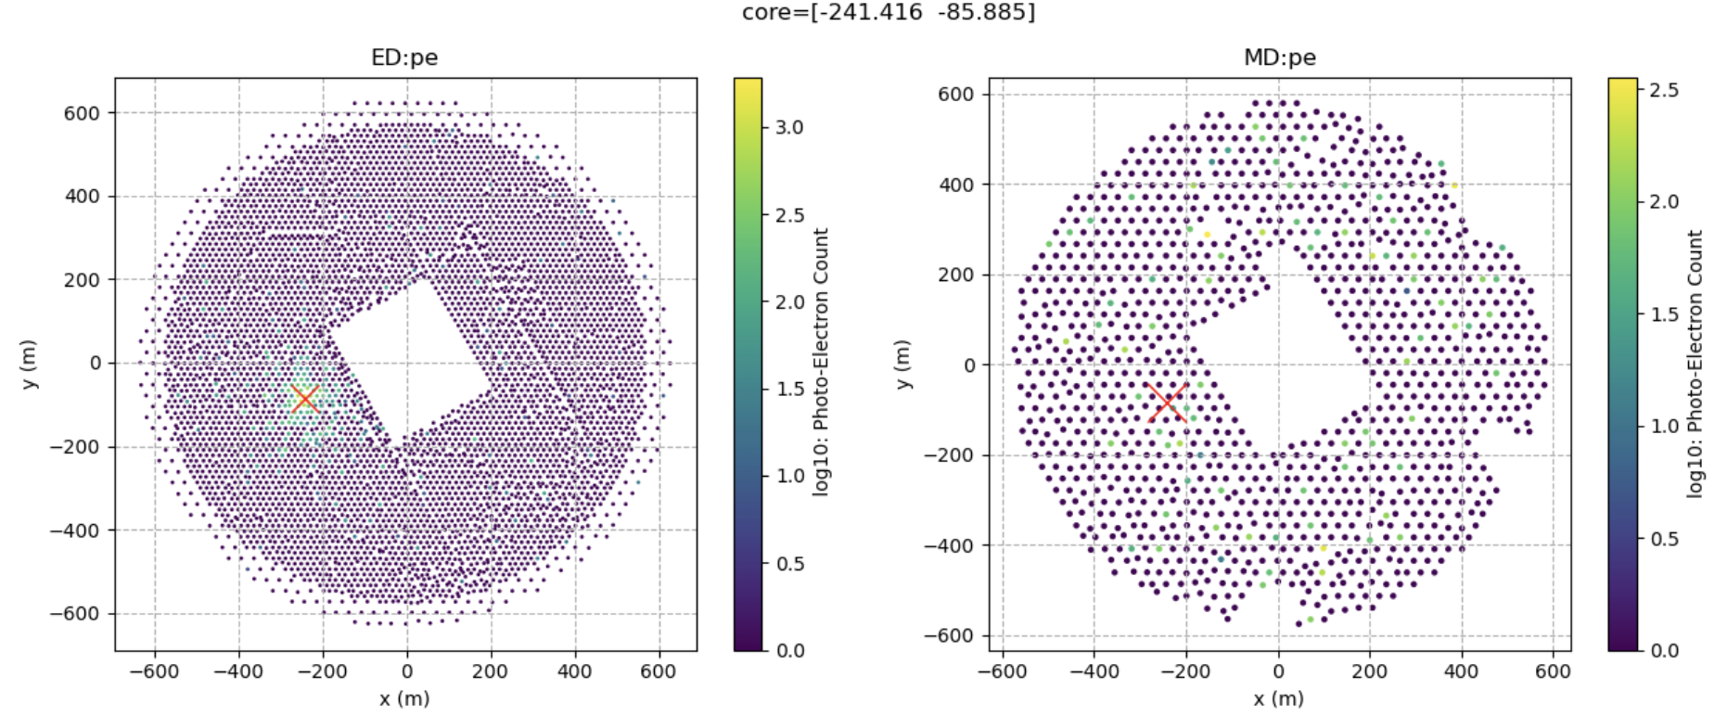
信号与背景模拟
不同入射粒子簇射的末态粒子数量随初始能量比较
目的：模拟簇射，研究磁单极子簇射特征，区分簇射中的信号与背景
模拟条件设置：
考虑宇宙射线中最常见的$proton$+$γ$ (背景) 与磁单极子($monopole$信号)
在计算资源允许范围内，此研究选择能量为${10}^{4}{\sim 10}^{5} GeV的 proton和γ$， ${10}^{9}{\sim 10}^{10} GeV的 monopole$（此能量区间下末态粒子数量相当，右图）
由于$proton与γ$的鉴别已可由LHAASO完成，且经分析后$γ$簇射与$monopole$簇射相似，故此研究主要分析$γ$簇射与$monopole$簇射
不同粒子引起簇射事例展示：（模拟KM2A探测器阵列对簇射的响应，ED为电磁探测器，MD为Muon探测器，PE为光电子数）
$$monopole 簇射$$
$$γ 簇射$$

Slide 7
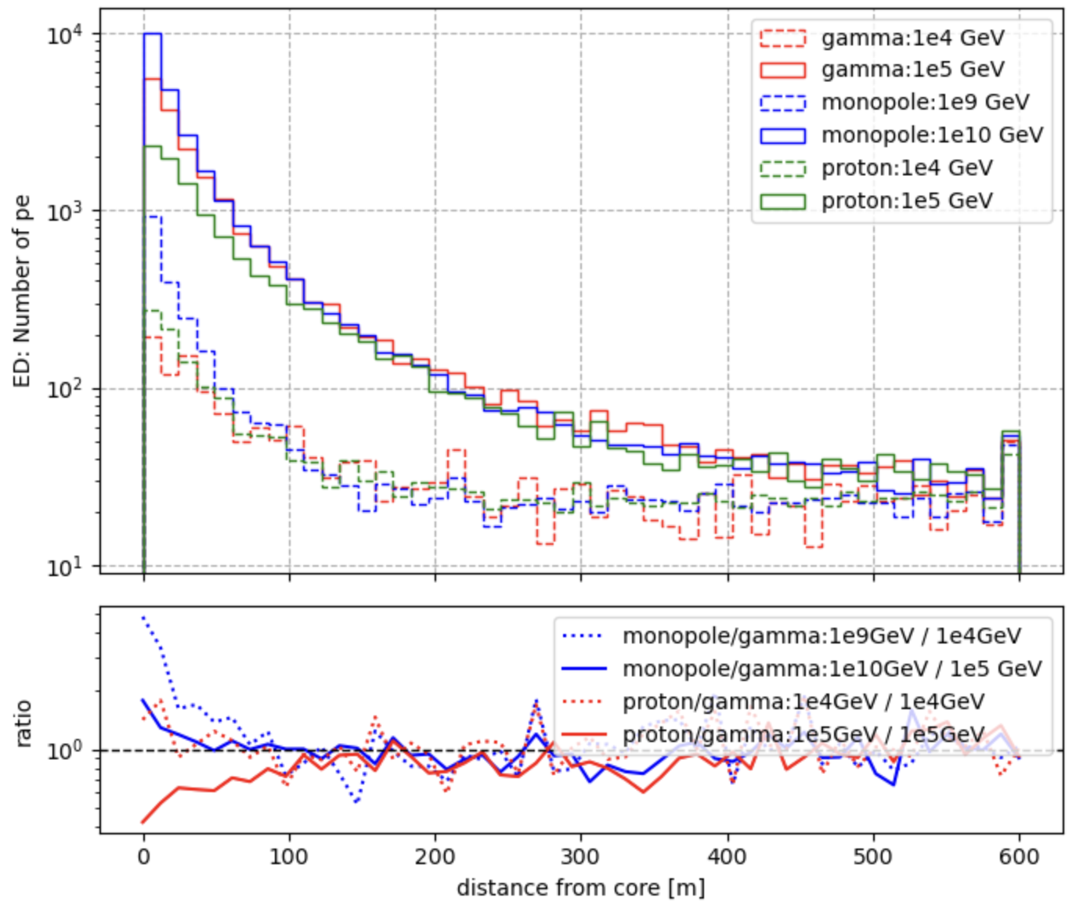
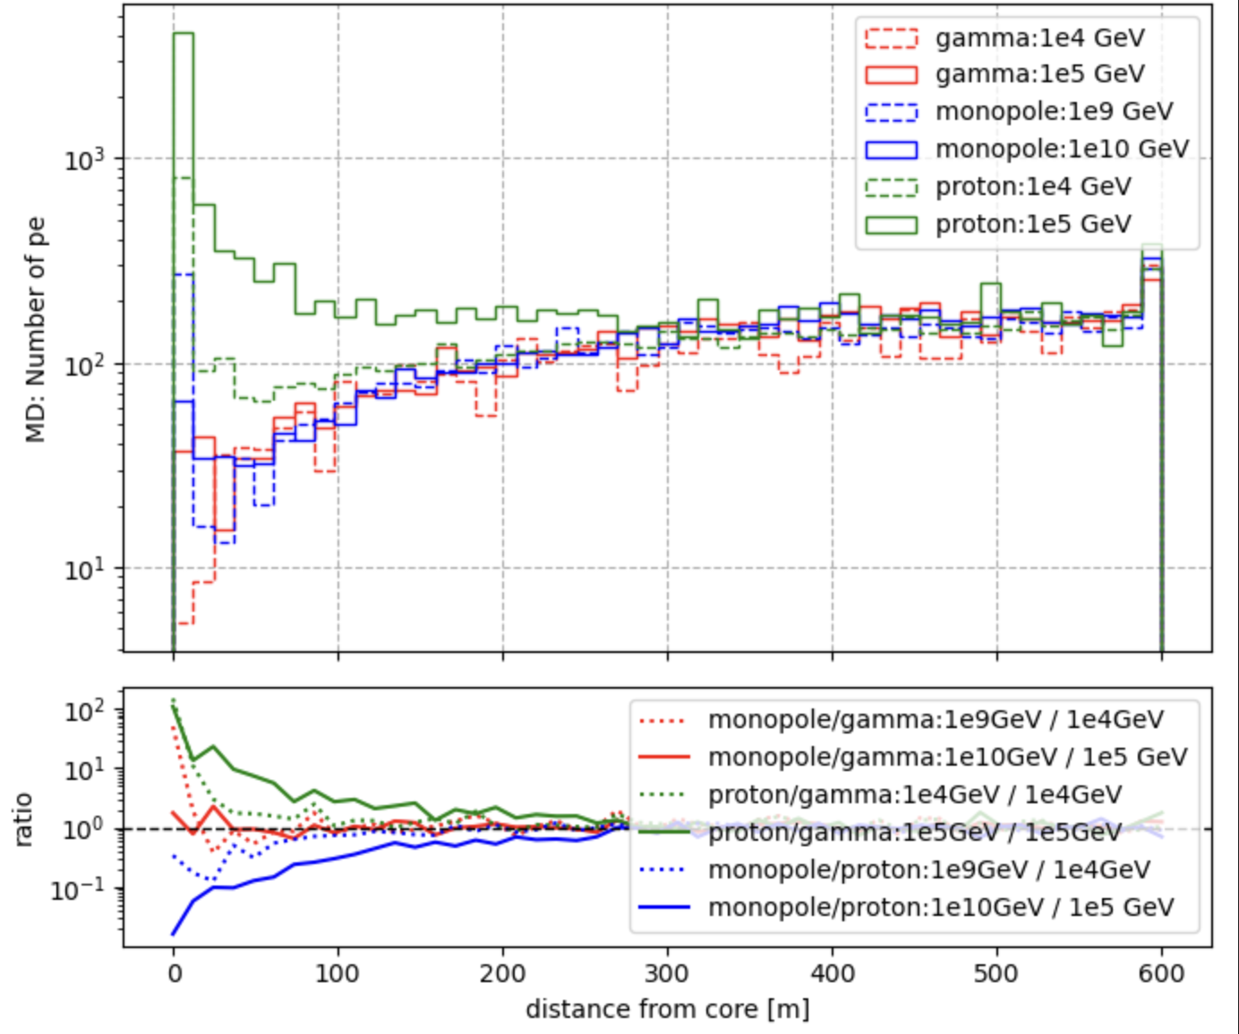
信号与背景特征分析
模拟簇射（$proton,γ,monopole$）末态粒子形态分布：
电磁粒子：
$monopole$比$γ$更集中
Muon：
$proton比monopole和γ$更多
EM探测器PE数量随离芯距离分布
Muon探测器PE数量随离芯距离分布

Slide 8
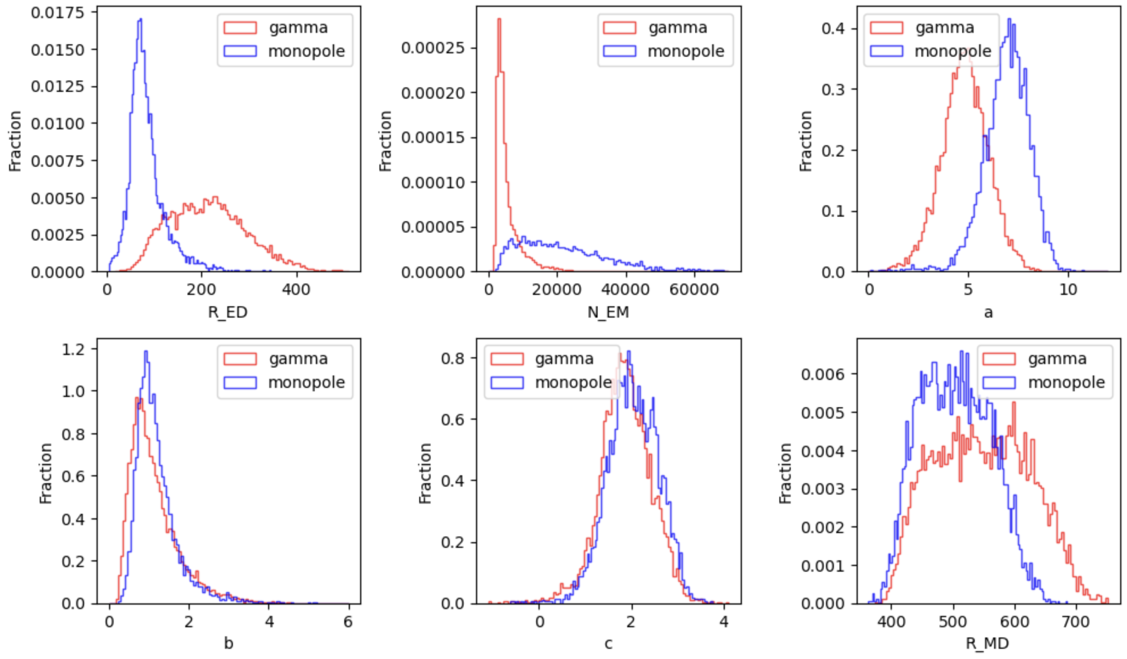
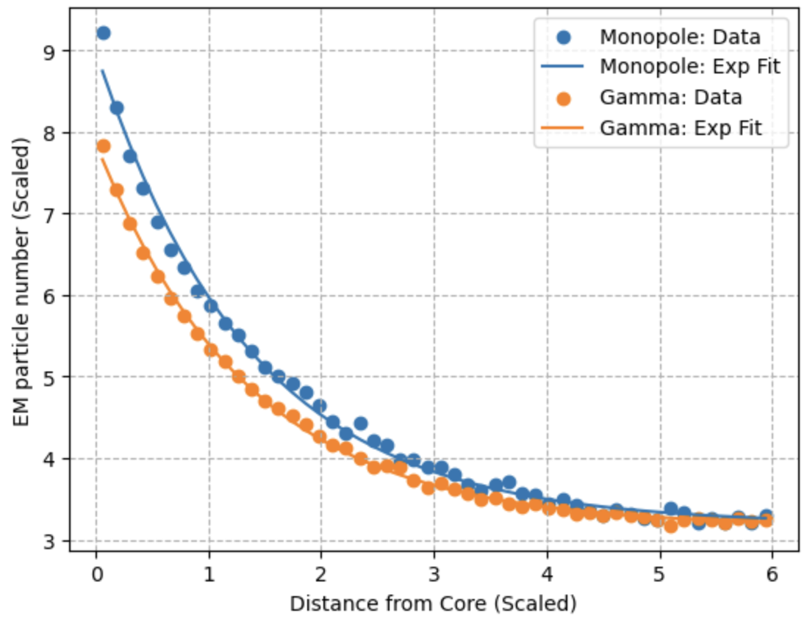
信号与背景特征分析
提取特征，只考虑 $γ 和 monopole$：
R参数：$R=\frac{Σ_{i}ρ_{i}×r_{i}}{Σ_{i}ρ_{i}}$：反应末态粒子的扩散程度，分别计算ED与MD
数量N：统计ED和MD中PE的总数
拟合参数a,b,c：对电磁粒子横向分布进行指数拟合，$N=ae^{−bx}+c$ ，如下图所示
注：设置R默认值为1000；并当指数拟合失败时，可忽略该事例，验证保留率达到99.8％，故可忽略此影响

Slide 9
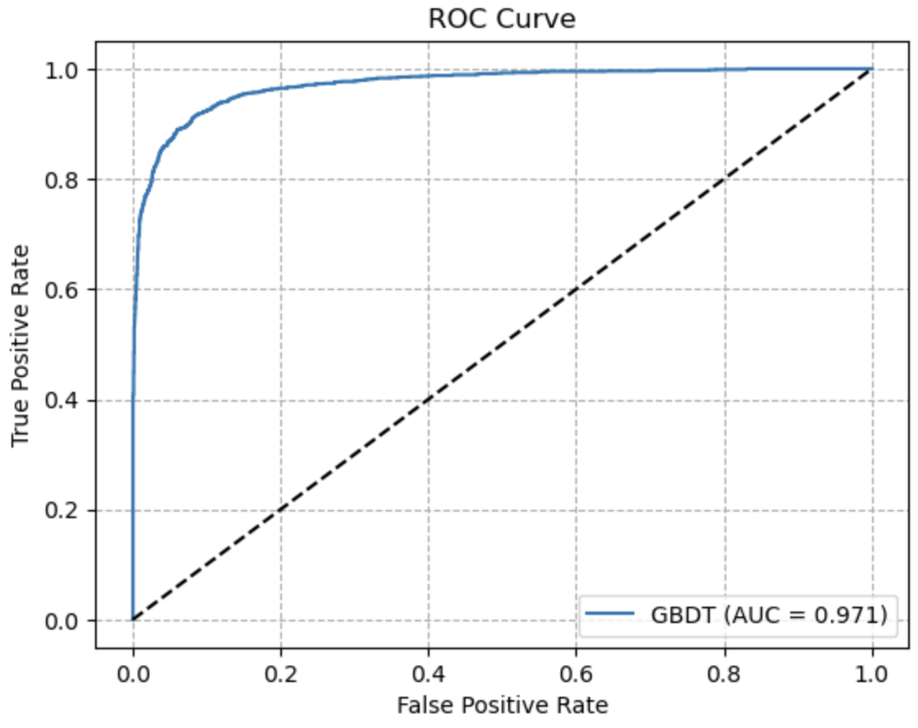
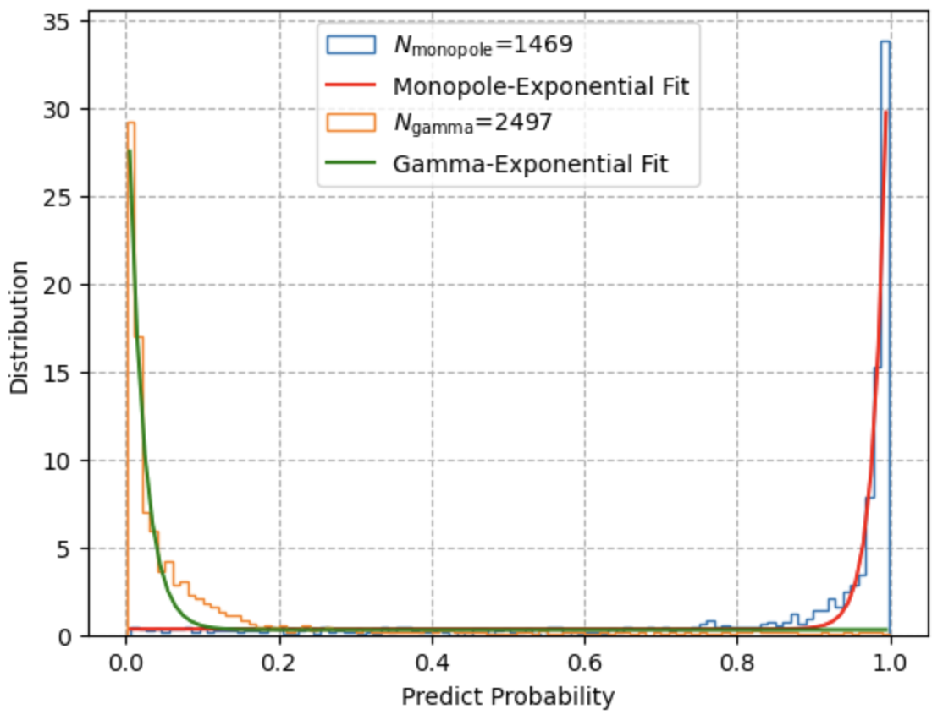
信号与背景的区分
利用上述特征，使用机器学习算法区分 $γ 和 monopole$：
使用分类器：梯度增强决策树(GBDT)
分类结果：训练集上准确率94.7％， 测试集92.0％
用指数形式拟合预测概率分布
$$\begin{matrix}Signal PDF: & ae^{bx}+1−\frac{a}{b}\left(−1+e^{b}\right) \\ Background PDF: & ae^{−bx}+1−\frac{a}{b}\left(1−e^{−b}\right)\end{matrix}$$
ROC曲线：AUC=0.971
GBDT对测试集预测概率分布及PDF拟合

Slide 10
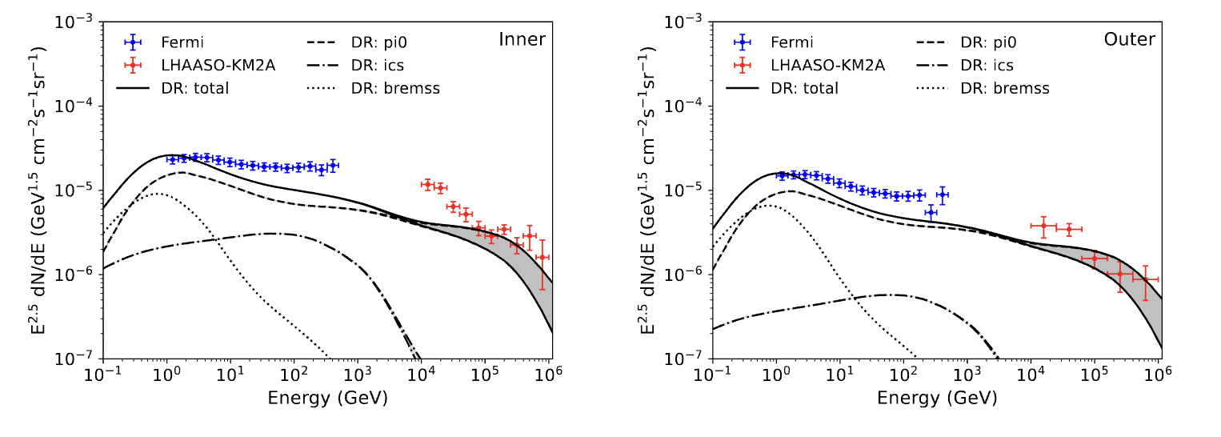
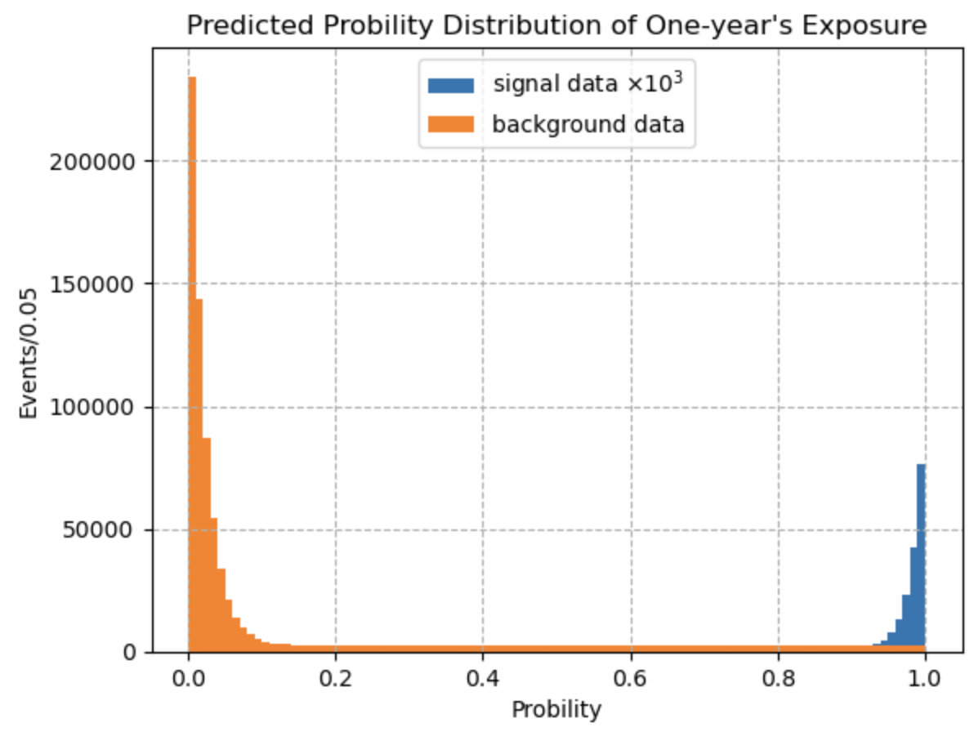
通量上限
设置信号与背景理论通量：
设置磁单极子(信号)理论通量 = ${10}^{−15}{ ( cm}^{2} sr s )^{−1}$
设置$γ$(背景)通量：当探测器阵列没有对准宇宙中确定的$γ$源时，此时占主导的为银河漫散射$γ$射线，此处仅考虑此情况，相关能谱如下
以幂律形式对${10}^{4}{\sim 10}^{5} GeV$的漫散射$γ$射线微分通量进行拟合并积分
通量 $≈3.36×{10}^{−12}{ ( cm}^{2} sr s )^{−1}$
在该能量段KM2A有效探测面积约为 $0.8 {km}^{2}$
一年的观测时间内：$γ flux: \text{846174}\text{，}monopole flux:252$

Slide 11
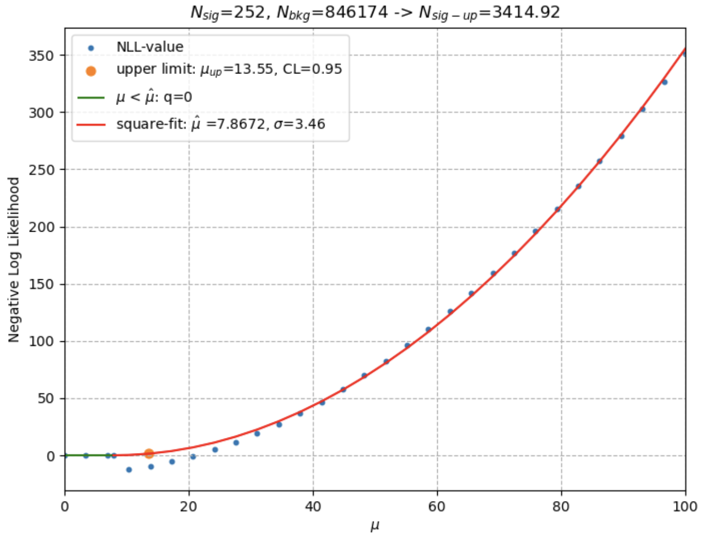
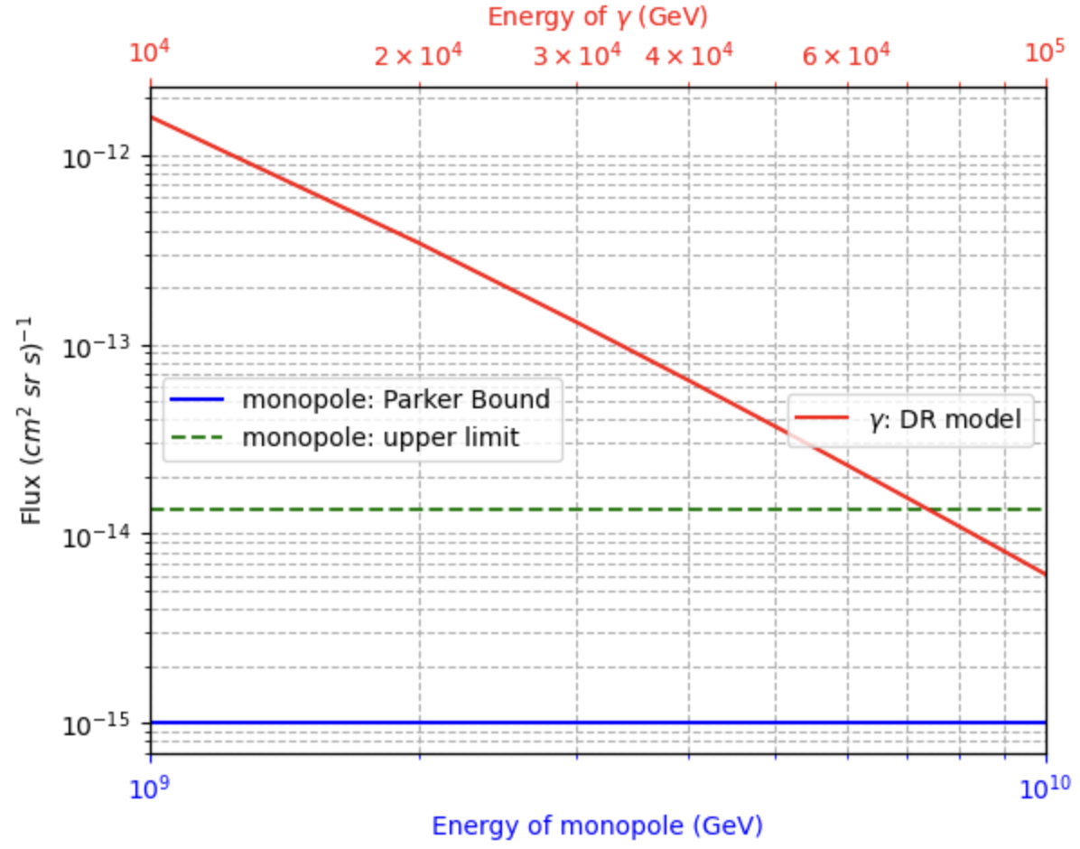
通量上限
计算 $monopole$通量上限：
利用似然检验的近似公式(Asymptotic formulae for likelihood-based tests of new physics)进行通量上限的计算：( POI为$μ$)
具体步骤：
将GBDT预测概率作为变量，利用相关PDF生成无偏数据
设置背景与信号数量，全局扫描$μ找到 \overset{^}{μ}$，逐点设置$μ$计算负对数似然函数($\text{NLL}≜q_{μ}$)
$q_{μ}$满足上述公式，拟合得到$σ$，并计算$μ_{up}$
计算$μ_{up} ×{ F}_{mn}$，得到磁单极子在此模型下的通量上限
$$E\left[n_{i}\right]=μs_{i}+b_{i}$$
$q_{μ}=\left\{\begin{aligned} \frac{(μ−\overset{^}{μ})^{2}}{σ^{2}}, \overset{^}{μ}<μ \\ 0, \overset{^}{μ}>μ\end{aligned}\right.$
$$μ_{up}=\overset{^}{μ}+σΦ^{−1}\left(1−α\right)$$
磁单极子通量上限: (95% C.L.)
尚在修订，预测比Parker Limit好
Notes:
2.44/(0.8* 1e5**2 * 3600*24*365) = 9.67e-18
2.52288e+17 = 0.8* 1e5**2 * 3600*24*365

Slide 12
大研总结与展望
总结
模拟：利用CORSIKA和G4KM2A等MC程序生成簇射和探测器响应
分析：分析由不同初始粒子引起的簇射特征，如磁单极子，$γ$，质子等
分类：提取簇射横向特征，作为变量输入，利用机器学习(GBDT)进行分类，并分析分类效果
计算上限：利用似然检验渐进公式得出理论上磁单极子通量上限 — 95%
展望
添加其他粒子作为背景，如质子，氦核等，在更完整的背景下进行磁单极子筛选
利用磁单极子簇射的明显区别于背景簇射的纵向特征进行分析和分类
利用已有数据来寻找磁单极子，给出结论
大研
结束

Slide 13
谢 谢

